Slide 1


面向对象编程源码分析之 GraphSAGE
袁宇箭
2020.11.13
Notes:
照片为学生拍摄的礼堂

Slide 2

1
GraphSAGE是什么
2
GraphSAGE工作过程
3
GraphSAGE有监督学习部分
4
GraphSAGE优缺点
目录
Contents
Notes:
图片可以替换

Slide 3
GraphSAGE是什么
GraphSAGE即SAmple and aggreGatE，类似于传统的GCN （图卷积神经网络），它也是一种图的深度学习算法，并且引入了Inductive和Sample。
Transductive（直推式学习）→inductive（归纳式学习）
Transductive学习到的参数很大程序上与图的结构有关，一旦图发生变化则需要重新学习；
inductive学习节点之间的聚合模式，利用节点邻域的聚合模型直接学习出新节点的嵌入特征，无需重新学习
Sample是本方法的一个特点，它对邻居进行递归采样，具体在后面介绍

Slide 4
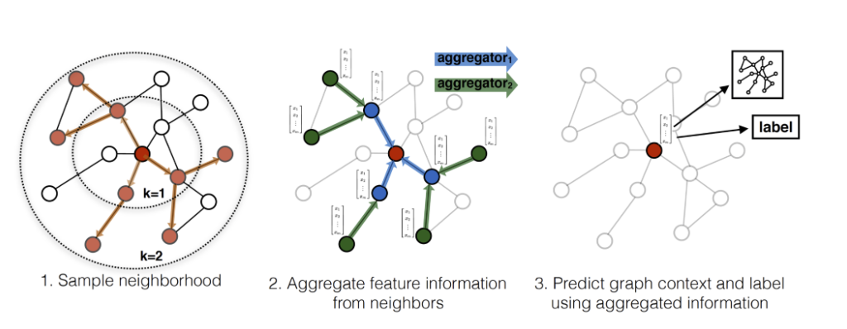
GraphSAGE工作过程（论文中的）

Slide 5
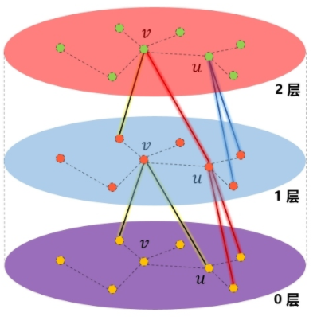
GraphSAGE工作过程

Slide 6
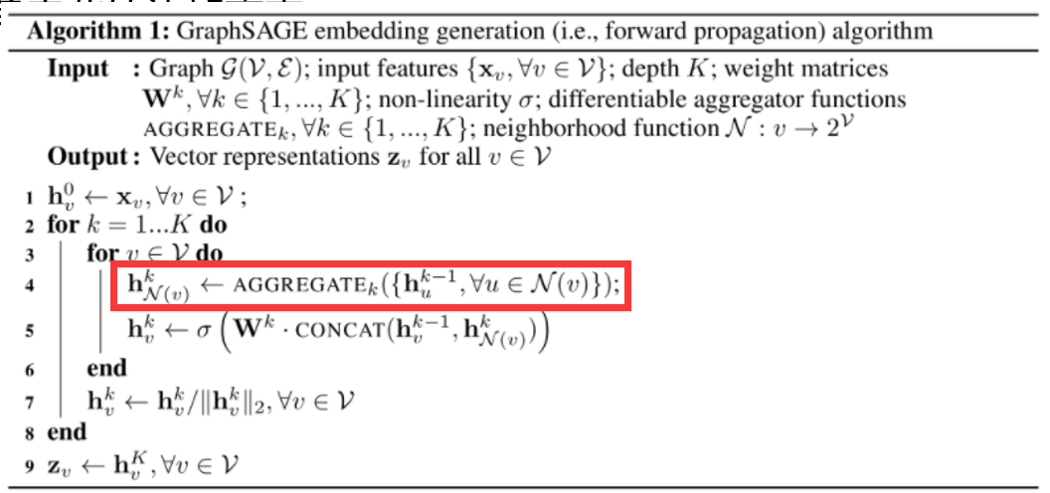
核心思想算法图

Slide 7
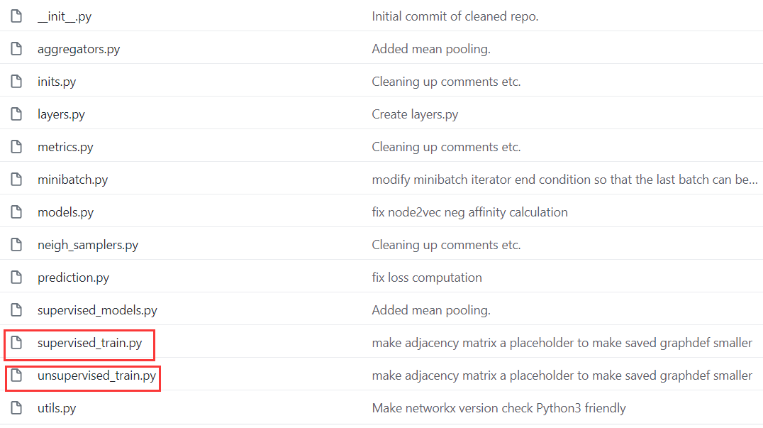
整体代码框架

Slide 8
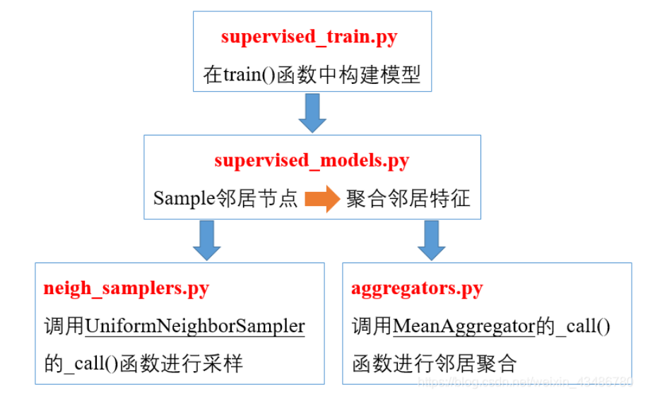
GraphSAGE有监督学习部分
代码框架

Slide 9
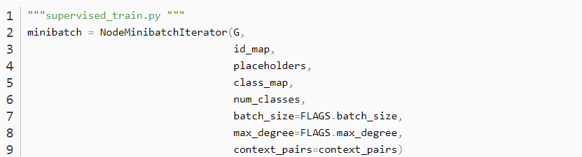
Supervised_train.py
首先通过数据集的输入（load_data函数）得到以上信息

Slide 10
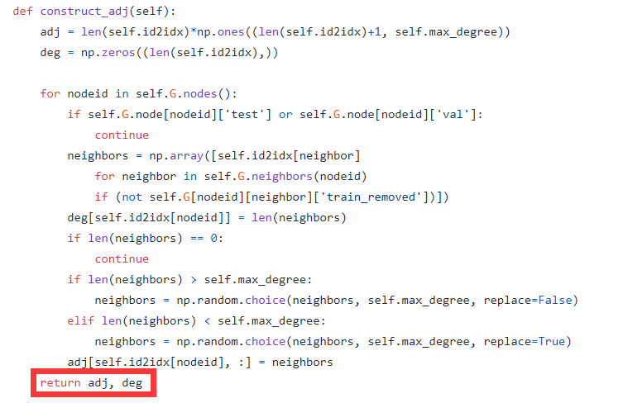
minibatch.py
对batch进行划分， 并得到邻接表deg 和每个顶点的度adj
之后返回到
supervised_train.py

Slide 11
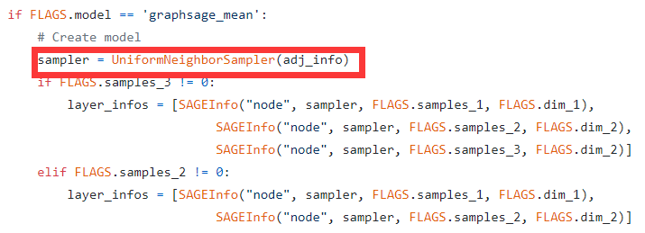
Supervised_train.py（进行采样）
之后根据construct_adj的返回值调用函数得到Sampler（进行采样）

Slide 12
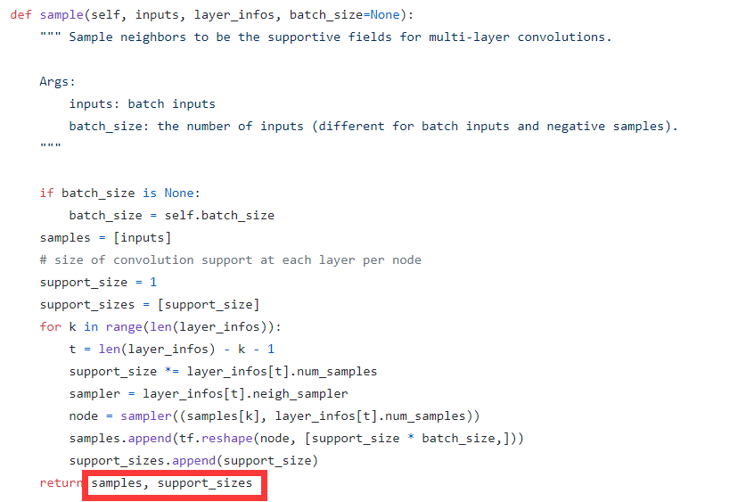
Models.py(采样函数）
进入父类中的sample
函数，得到samples和 support_sizes，然后
将其输入aggregate函
数进行聚合。采样的过
程就是一个递归的过程

Slide 13
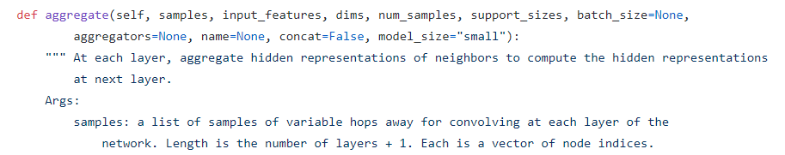
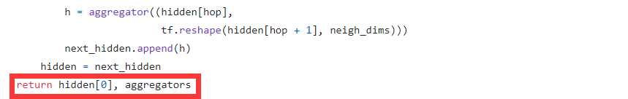
Models.py（聚合）
……
调用Meanagreegator的_call()函数进行聚合。
聚合是利用最新采样到的邻居的特征更新当前节点的特征。节点的
特征便是学习的目的（用于预测新节点）。

Slide 14
GraphSAGE的优缺点
优点：1.改进了GCN训练方法的缺点，可以提升模型的灵活性和 泛化能力。
2.可以分批训练，提升收敛速度。
缺点：递归采样导致采样个数随层数指数增长，会导致程序运 行时间相比GCN要长。

Slide 15


